Slide 1
SVETLO
Rozklad svetla

Slide 2
Opakujeme: Svetlo sa šíri optickým prostredím
Optické rozhranie je hranica medzi dvoma optickými prostrediami. ( napr. voda vzduch,
vzduch sklo,
vzduch drevo...)
Ak svetlo dopadne na rozhranie dvoch optických prostredí, môže sa stať :
- svetlo sa odrazí – odrazené svetlo (odraz)
- svetlo sa zlomí – prepustené svetlo (lom)
- prostredie svetlo pohltí – absorbované svetlo (absorpcia)

Slide 3
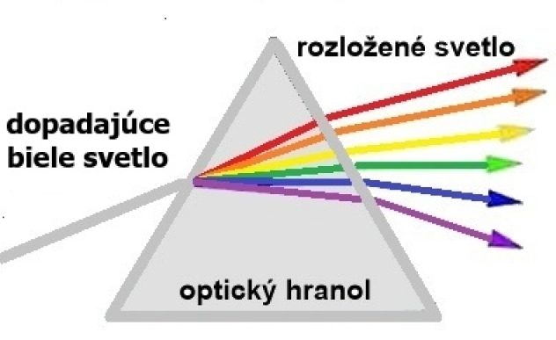
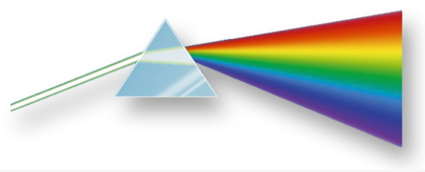
Prechod svetla trojbokým hranolom
- Biele svetlo sa po prechode optickým hranolom láme, pričom sa rozkladá na jednotlivé farby.
Hovoríme, že biele svetlo zo Slnka je zložené svetlo.
Pri rozklade slnečného svetla vzniká spojité spektrum zložené zo spektrálnych farieb.
Farby spektra: - červená
oranžová
žltá
zelená poradie sa vždy zachováva
modrá
(indigová)
fialová

Slide 4
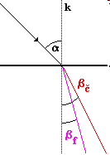
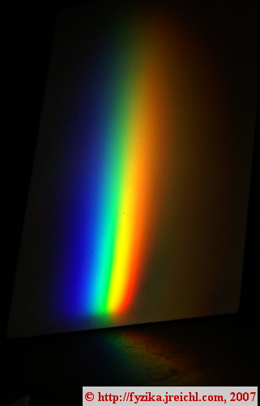
Prečo sa svetlo rozkladá?
Každá farba sa láme pod iným uhlom, najviac sa láme fialové a najmenej červené svetlo
Jednotlivé spektrálne farby sa už ďalej nerozkladajú – monochromatické svetlo

Slide 5
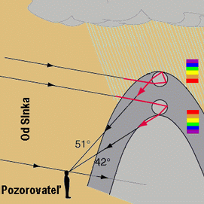
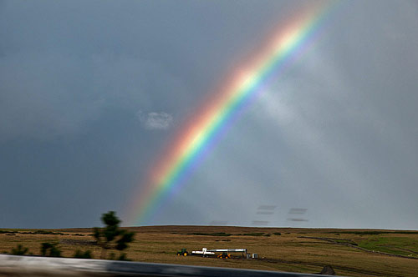
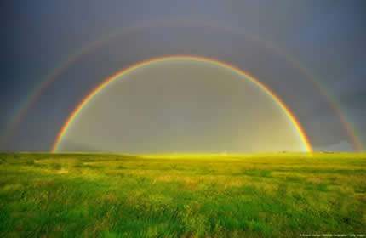
Zaujímavosti:
Sir Isaac Newton v roku 1666 rozložil biele svetlo na farebné spektrum.
Pozorovateľným rozkladom svetla v prírode je
dúha.
Dúha vzniká lomom a odrazom slnečného svetla v dažďových kvapkách. Kvapka vody ma tvar gule, a preto vidíme dúhu ako kruhový oblúk

Slide 6
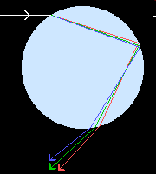
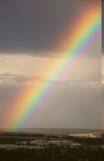
Dúha
Vzniká na základe lomu a rozkladu svetla na veľkom množstve vodných kvapiek
Rôzny uhol lomu jednotlivých farebných svetiel je príčinou usporiadania farebných pásov – vždy sú v rovnakom poradí

